Slide 1
Воспитатель Е. Акбердина

Slide 7
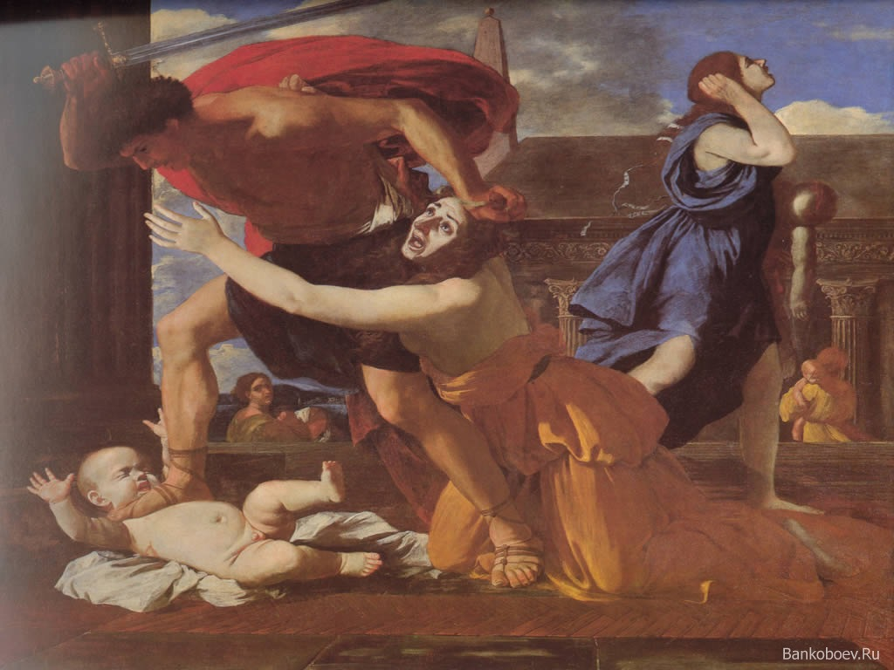
Избиение младенцев в Вифлееме

Slide 9
